Slide 1
PROFESORADO DE EDUCACION PRIMARIA EQUIPO DE PRACTICA DOCENTE I

Slide 2
RESOLUCION 4170/14-CGE TITULO QUE OTORGA CON VALIDEZ NACIONAL: PROFESOR/A DE EDUCACION PRIMARIA DURACION: 4 AÑOS
CAMPO OCUPACIONAL:EL PROFESOR /A DE EDUCACION PRIMARIA PODRA DISEÑAR, DESARROLLAR Y EVALUAR PROCESOS DE ENSEÑANZA PARA LA EDUCACION PRIMARIA EN SUS DIFERENTES CICLOS Y MODALIDADES; PARTICIPAR EN LA ELABORACION DE PLANES, PROGRAMAS Y PROYECTOS EN INSTITUCIONES FORMALES Y NO FORMALES.

Slide 3
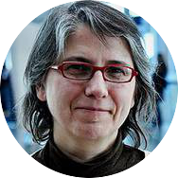
FLAVIA TERIGI
Dice que:
La docencia es una profesión que hace de los saberes y de la transmisión cultural su sentido sustantivo, pero guarda una relación peculiar con tales saberes. Por un lado, porque transmite un saber que no produce; por otro lado, porque para poder llevar a buen término esa transmisión, produce un saber que no suele ser reconocido como tal.” Pag.20, Resolucion 4170/14.CGE

Slide 4
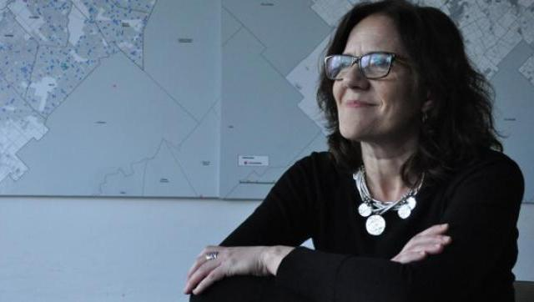
Pensar la formación docente como proceso permanente
Si alguna vez fue posible pensar la formación inicial como una instancia capaz de contener todas las respuestas a los interrogantes que de manera permanente plantea el ejercicio profesional docente, en la actualidad en cambio el reconocimiento de la complejidad de esta tarea sumado a los avances permanentes en los campos de conocimiento científico y pedagógico inhabilitan cualquier pretensión de “cerrar” o dar por terminado el proceso formativo de un docente en esta instancia (...) la formación docente debe ser permanente tanto en términos de actualización disciplinaria y didáctica como en términos de la revisión, análisis y ajuste permanente de la propia práctica.
Diker G – Terigi F.

Slide 5
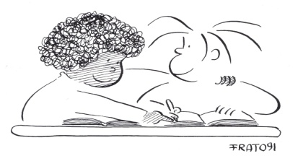
En los Lineamientos Curriculares Nacionales para la Formación Docente Inicial (Resolución Nº 24/07 C.F.E) se asume que los docentes, son trabajadores intelectuales y trabajadores de la cultura que forman parte de un colectivo que produce conocimientos específicos a partir de su práctica. Desde esta perspectiva, se piensa la formación docente como un trabajo que se configura con las siguientes características: práctica de mediación cultural reflexiva y crítica, trabajo profesional institucionalizado en el marco de la construcción colectiva de intereses públicos, práctica pedagógica construida a partir de la transmisión de saberes a los sujetos en contexto.

Slide 6
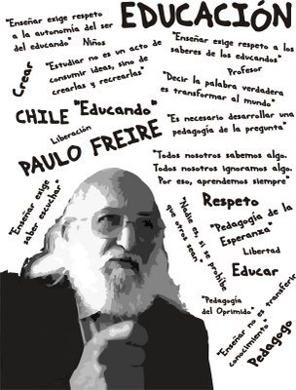
PAULO FREIRE
Quien enseña aprende al enseñar y quien aprende enseña al aprender Freire, P.

Slide 7
Especificaciones acerca de la Estructura Tomando como marco de referencia la estructura conceptual, el propósito educativo y sus aportes a la práctica docente, las unidades curriculares de este diseño presentan distintos formatos, los cuales se describen a continuación: - Asignaturas - Seminarios - Talleres Trabajos de campo - Prácticas docentes: Las prácticas docentes incluyen encuentros de trabajo entre los equipos docentes de los institutos y las escuelas asociadas, para la construcción de proyectos interinstitucionales de prácticas, que enmarcaran las experiencias de formación de los estudiantes.Se vinculan también, a trabajos de participación progresiva de los estudiantes en el ámbito en las instituciones formales y no formales, escuelas, aulas, desde ayudantías iniciales, pasando por prácticas de enseñanza de contenidos curriculares delimitados, hasta la residencia con proyectos de enseñanza extendidos en el tiempo. Estas prácticas de enseñanza incluyen encuentros de diseño y análisis de situaciones, narrativas, reflexión sobre las prácticas, conflictos, y situaciones problemáticas en los que participan profesores, el grupo de estudiantes y, de ser posible, los docentes de las escuelas asociadas y otros integrantes de la comunidad educativa. - Módulos (UDI)

Slide 8
Trayectos
Campo de la Formación general
Campo de la Formación Específica
Campo de Formación en la Practica Profesional docente
(Unidades de definición institucional)

Slide 9
Materias de 1º Año
Formación General:
Pedagogia (3 hs) Asignatura
Didactica General (4 hs) Asignatura
Corporeidad, juegos y lenguajes artísticos (Taller) (2hs)
Oralidad, lectura,escritura y TICS 3 hs(Taller)

Slide 10
Campo de la Formación Específica
(Asignaturas)
Lengua,literatura y su didáctica l (4 hs)
Matemática y si Didáctica l ( 4 hs)
Ciencias Sociales y su didáctica l (4 hs)
Ciencias Naturales y su Didáctica l (4 hs)

Slide 11
Campo de la Formación en la Practica Profesional docente
Seminario taller Práctica Docente l (2 hs)
Aspectos necesarios de informarse como estudiantes:

Slide 12
A)CORRELATIVIDADES: Importancia para la carrera Conocimiento de los estudiantes
B)Régimen Académico Marco para los Institutos de Educación Superior de la Provincia de Entre Ríos: Resol. 0655/15
C)Reglamento de Práctica (aprobado en mayo de 2.017)
Criterios de cursado y organización de cada cátedra en particular

Slide 13
https://www.youtube.com/watch?v=gGo82EUHh3Y
¡BUEN COMIENZO DE VIAJE!

